Slide 1

爱纳百川集团商业计划书
百谷计划 · 全球技术人才生态 · 百万亿市值愿景

Slide 2



爱纳百川集团商业计划书
商业蓝图六大篇章
01
时代势能
02
核心定位
03
合伙人机制
技术人才与产业变革趋势
百谷计划：100 个中国硅谷
技术精英自由组合开发小组
全球技术生态的机遇窗口
爱纳百川集团战略原点
股权收益与生态系统化操作
04
产业园规划
05
资本战略
06
愿景使命
中国 100 核心城市布局
对标华为/Google/苹果经验
吸引全球优秀技术人才精英
应用系统开发与赋能体系
百万亿市值达成路径
跨国集团公司终极目标

Slide 3







为什么是现在？
时代势能：技术人才与产业变革
技术人才红利
中国每年理工科毕业生超 500 万，全球工程师供给持续增长，人才成本优势显著。
产业数字化需求
传统企业数字化转型加速，定制应用系统市场规模达万亿级，需求迫切。
合伙人经济兴起
技术精英不再满足于固定薪资，渴望股权收益、项目自主权与长期价值绑定。
中国硅谷空白
100 个核心城市均有技术产业集聚潜力，但缺乏统一的生态平台与机制赋能。
TECHNOLOGY & TALENT ECOSYSTEM

Slide 4






核心定位：百谷计划
100 个中国硅谷·全球技术人才生态
空间布局
中国 100 个核心城市建立产业园
每个城市成为独立'小硅谷'
形成分布式技术网络与资源池
人才生态
技术精英均为合伙人身份
自由组合开发小组赋能项目
共享股权收益与长期价值
终极目标
市值百万亿跨国集团公司
吸引全球优秀技术人才精英
成为技术驱动的商业帝国

Slide 5




合伙人机制：技术精英生态
自由组合 · 项目赋能 · 股权收益
自由组合机制
技术精英可自主组建 3-10 人开发小组，选择感兴趣的项目方向，集团不设强制分配。
项目赋能体系
小组获得产业园资源支持，包括客户对接、技术栈共享、测试环境、法律财务服务。
股权收益分配
项目盈利后，开发小组获得 30%-50% 股权收益，剩余归集团与投资人，实现利益绑定。
动态调整机制
根据项目贡献度与市场价值，股权比例可动态调整，确保公平与激励并存。
退出与流转
合伙人可自由退出或流转至其他项目，股权可在内部市场交易，保持生态流动性。
技术精英在现代化办公空间协作

Slide 6


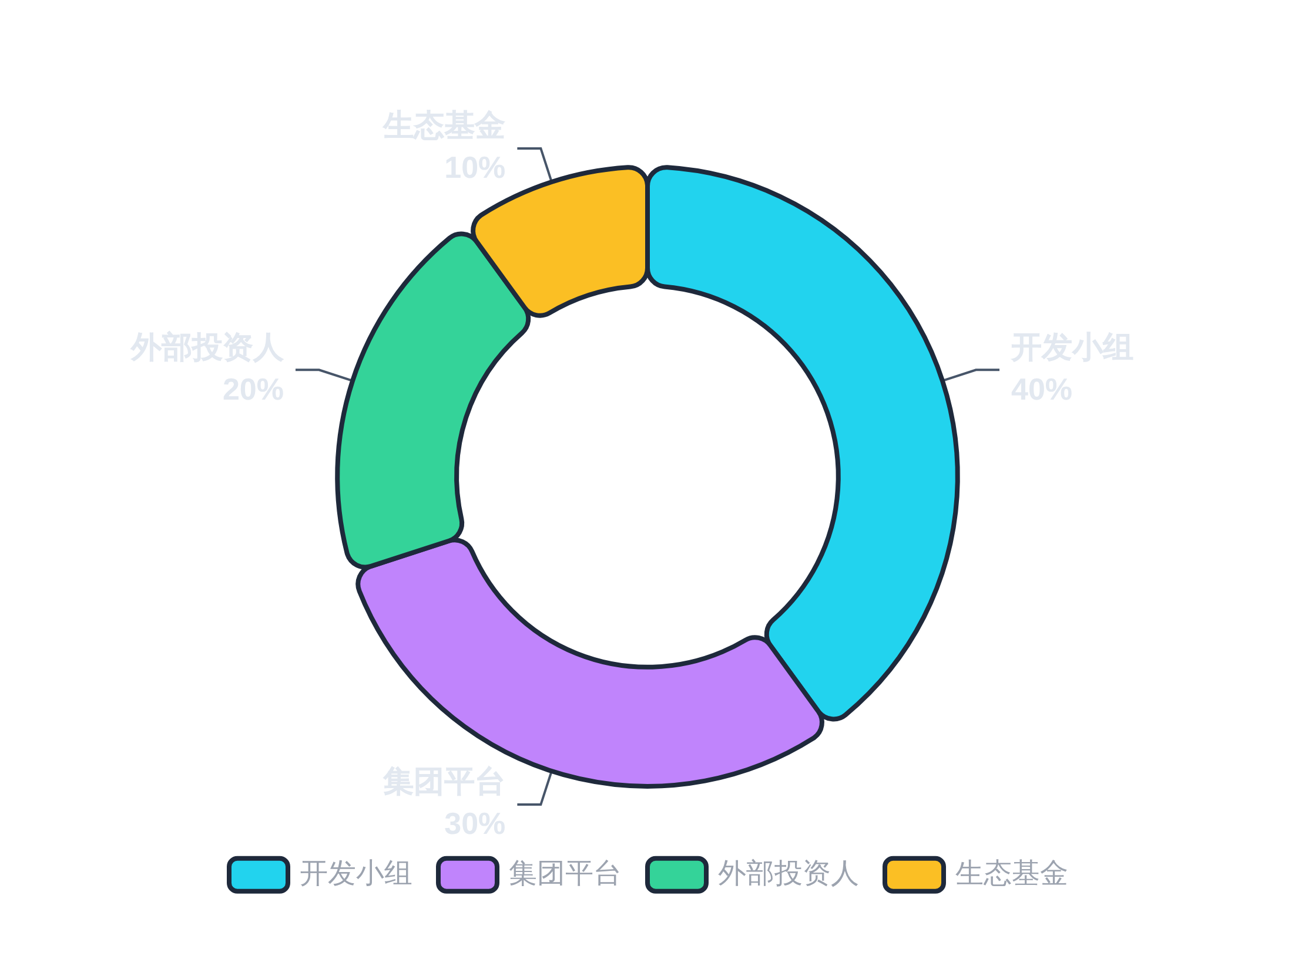

股权收益分配模型
项目盈利后的价值共享机制
开发小组：40% 收益
项目收益分配比例
核心贡献者获得最大份额，激发创造力与责任感，确保技术原动力。
集团平台：30% 收益
用于产业园运营、技术栈维护、生态资源建设，夯实基础设施。
外部投资人：20% 收益
确保资本合理回报，建立信任机制，吸引持续投资注入。
生态基金：10% 收益
支持早期项目孵化、人才培养与技术创新研究，布局未来。
动态调整机制：项目成熟后小组比例可提升至 50%，实现技术人才价值最
大化。
开发小组获得最大收益份额，确保技术人才核心地位

Slide 7





产业园规划：百谷布局
100 城·三阶段·全球化
1
第一阶段 (1-3 年)：核心验证
聚焦北上广深等 20 个一线城市，建立首批产业园，验证商业模式，目标孵化 1000 个优质项目。
2
第二阶段 (3-5 年)：百谷网络
扩展至100 个核心城市，形成"百谷"网络，孵化 1 万 + 项目，单个产业园年产值超 50 亿元。
3
第三阶段 (5-10 年)：全球运营
走向全球，在硅谷、伦敦、新加坡建立国际中心，实现全球化运营与资源互通。
独立核算
功能配置
每个产业园为独立利润中心，共享集团技术栈、客户资源与品
牌背书。
办公空间、实验室、会议室、生活配套、展示中心，打造一站
式技术创业社区。
生态与科技融合的现代化产业园愿景

Slide 8

技术生态：应用系统开发
五大领域 · 全栈覆盖
企业数字化
智慧城市
工业互联网
消费科技
前沿技术
ERP/CRM/OA 定制解决方
案
交通/安防/政务公共系统
设备连接与数据优化
APP/小程序/智能硬件开发
AI/区块链/量子计算布局
传统企业数字化转型赋能
城市数据中台建设
生产流程智能化改造
面向消费者的创新产品
未来技术储备与研发
案例：某制造企业效率提
升 40%
案例：某市交通拥堵降低
25%
案例：某工厂成本下降
30%
案例：某 APP 用户破千万
案例：某 AI 模型行业领先

Slide 9

对标分析：全球顶尖公司经验
借鉴 · 融合 · 创新
全球顶尖公司机制对比
公司 | 核心机制 | 爱纳百川借鉴
华为 | 员工持股计划 | 合伙人股权收益机制，技术人才共享长期价值
Google | 20% 自由时间 | 自由组合开发小组，自主选择项目方向
苹果 | 封闭生态控制 | 统一技术栈与品质标准，确保交付质量
微软 | 开源战略 | 技术栈共享与内部开源，加速创新迭代
亚马逊 | 飞轮效应 | 生态增长逻辑，项目越多资源越丰富
融合全球顶尖公司机制优势，形成爱纳百川独特竞争力

Slide 10


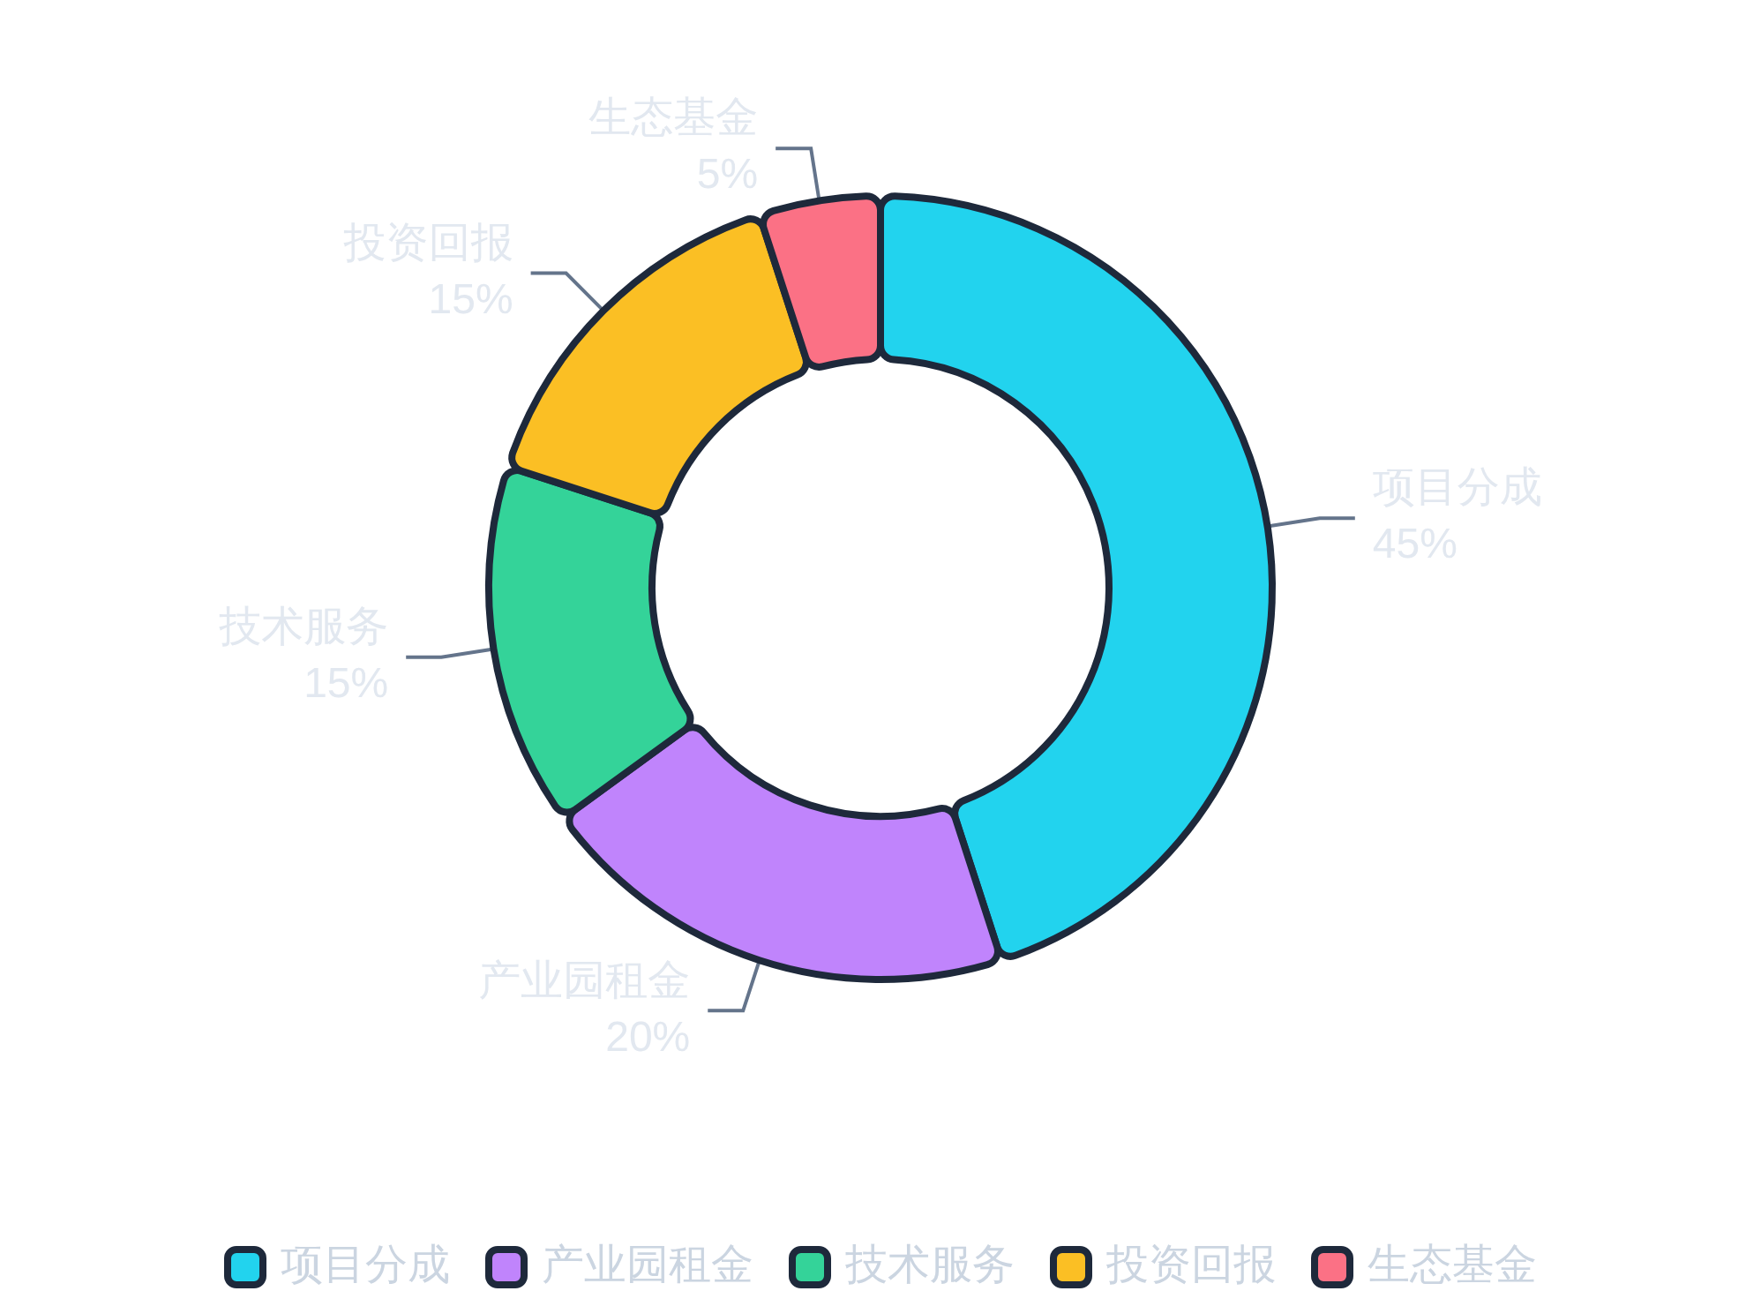




爱纳百川集团商业计划书
盈利模型：多元化收入结构
短期现金流 + 长期增长潜力
项目分成 (45%)
收入结构占比
核心收入，随着孵化项目增多指数级增长，与合伙人共享收益
产业园租金 (20%)
提供稳定现金流，覆盖运营成本，降低财务风险
技术服务 (15%)
咨询、培训、运维等增值服务，提升客户粘性与客单价
投资回报 (15%)
集团跟投优质项目，获得资本增值收益，放大盈利空间
生态基金 (5%)
用于长期技术布局与战略投资，确保未来竞争力
项目分成是核心收入来源，随生态扩张持续增长

Slide 11





发展路径：10 年战略规划
指数级增长·三阶段里程碑
第一阶段 (1-3 年)
20 个产业园，1000 个项目，市值 1000 亿，完成模式验证
第二阶段 (3-5 年)
100 个产业园，1 万 + 项目，市值 10 万亿，覆盖全国核心城市
第三阶段 (5-10 年)
全球化布局，10 万 + 项目，市值百万亿，成为全球技术生态第一股
关键里程碑
第 3 年模式验证完成，第 5 年 100 城覆盖，第 10 年全球化运营
增长逻辑
网络效应 + 规模效应 + 品牌效应，三重驱动指数级增长

Slide 12



资本战略：百万亿市值路径
融资节奏 · 股权设计 · 资本定位
融资节奏
天使轮 1 亿 → A 轮 10 亿 → B 轮 100 亿 → Pre-IPO 1000 亿 → IPO 后市值百万亿
股权设计
AB 股 + 合伙人制度，创始人团队保持战略控制权，合伙人分享收益
资本定位
'全球技术生态第一股'，强调'技术 + 生态 + 资本'三重属性
对标企业
纳斯达克顶尖科技公司，如苹果、微软、谷歌的混合体
退出机制
IPO 为主，并购为辅，确保投资人与合伙人收益最大化
GLOBAL CAPITAL EXPANSION

Slide 13



人才吸引：全球精英招募计划
为什么选择爱纳百川？
股权激励
直接分享项目收益
实现技术致富梦想
长期价值绑定
自由文化
自主组队自选项目
拒绝 996 强制加班
结果导向管理
顶级资源
100 城产业园网络
全球客户资源
先进技术栈支持
成长路径
开发者→合伙人→城市主理人
清晰晋升通道
持续学习赋能
社会价值
用技术改变世界
参与国家级项目
GLOBAL ELITE GATHERING
创造就业与税收

Slide 14







中华智慧·三大法则
风险控制：稳健发展机制
避免过度扩张
采用'项目成功率≥80%'严格筛选机制，坚持质量优先于数量的原则，确保每一步都稳健有力。
因地制宜
产业园结合当地产业特色，如杭州电商、深圳硬件，避免同质化竞争，打造差异化优势。
文化适配
全球扩张融入当地文化，海外中心尊重本地工作习惯与法律法规，实现软着陆。
数字化监控
部署实时运营数据监测系统，智能预警潜在风险，用数据驱动决策。
应急预案
建立风险储备金与危机应对团队，确保突发情况快速响应，化险为夷。
稳健发展 · 平衡之道

Slide 15




愿景与使命：百年传奇
用爱开发系统 · 用芯开发
使命
愿景
让每个技术人才都能拥有自己的事业
成为全球最具影响力的技术生态平台
让中国技术通过商业载体走向全球
市值百万亿跨国集团公司
目标
价值观
创新
包容
01
孵化 10 万个百年项目
离火之心
坤土之德
02
影响 1 亿技术人才
03
创造 1000 万就业机会
卓越
共生
乾金之志
生态共赢

